Slide 1

CHÀO MỪNG THẦY CÔ CÙNG CÁC EM.
MÔN: TỰ NHIÊN VÀ XÃ HỘI
Lớp 3

Slide 2
Kiểm tra bài cũ
Thú nhà có những ích lợi gì ?
Nêu đặc điểm chính của thú là gì ?

Slide 3
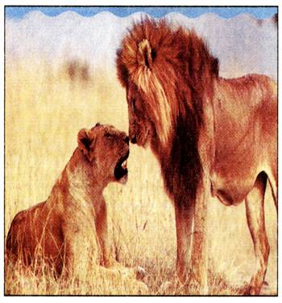
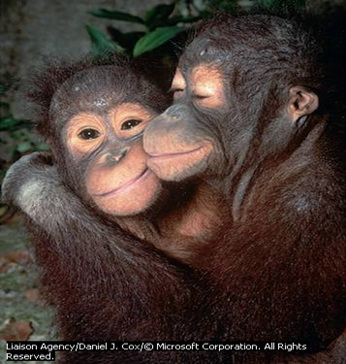
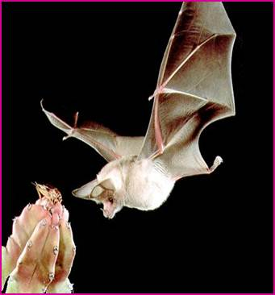
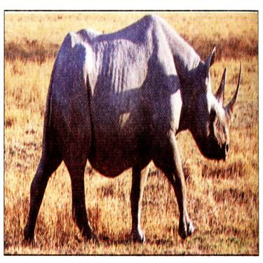
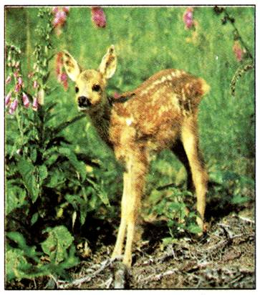
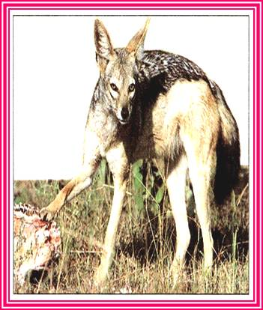
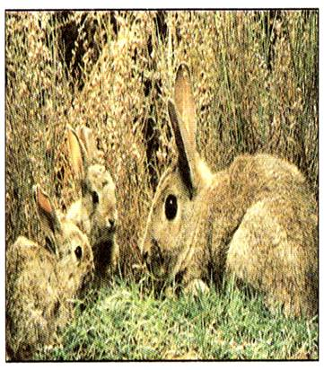
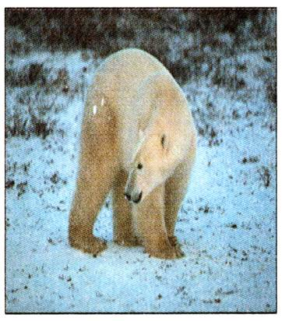
Bài 55: Thú(tiếp theo).
1
Sư tử
2
Khỉ
3
Dơi
4
Tê giác
5
Hươu sao
6
Chó rừng
7
Thỏ rừng
8
Gấu Bắc cực

Slide 4
Bài 55: Thú(tiếp theo).
Hoạt động 1: Quan sát tranh và thảo luận.
Đặc điểm chính của thú rừng là gì ?
Đặc điểm chính của thú rừng: là động vật có xương sống, có lông mao, đẻ con và nuôi con bằng sữa.
Nêu các bộ phận bên ngoài của thú rừng.
Các bộ phận bên ngoài của thú rừng: đầu, mình, chân, đuôi và sừng(sừng chỉ có vài con có).

Slide 5

Bài 55: Thú(tiếp theo).
Thảo luận
Giống nhau: là động vật có xương sống,có đầu,mình, chân, có lông mao, đẻ con và nuôi con bằng sữa, sống thành bầy đàn và sống hoang dã.
Nêu một vài điểm giống nhau và khác nhau giữa các loài thú rừng có trong trang 106, 107.
Khác nhau: Sư tử, Chó rừng, Gấu Bắc cực ăn thịt; Khỉ, Tê giác, Hươu sao, Thỏ rừng ăn cỏ và hoa quả; Dơi có cánh biết bay; Tê giác có sừng.

Slide 6

Bài 55: Thú(tiếp theo).
Thảo luận:
Những điểm giống nhau: là động vật có xương sống,có lông mao, đẻ con và nuôi con bằng sữa.
Thú nhà và thú rừng có điểm gì giống và khác nhau ?
Những điểm khác nhau:
+ Thú nhà là những loài thú đã được con người nuôi dưỡng và thuần hoá từ rất nhiều đời nay, chúng đã có nhiều biến đổi và thích nghi với sự nuôi dưỡng, chăm sóc của con người nên lành tính.
+ Thú rừng là những loài thú sống hoang dã, chúng sống trong tự nhiên, tự kiếm ăn để sinh sống và rất hung dữ.

Slide 7
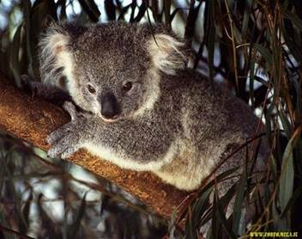
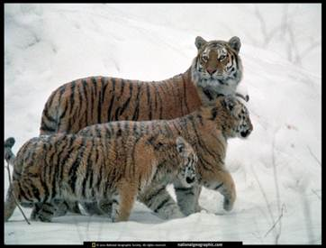
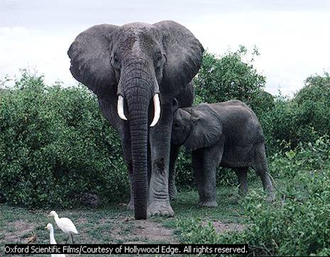
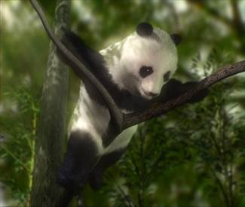
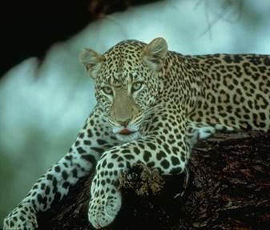
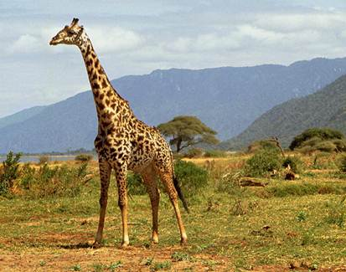
Bài 55: Thú(tiếp theo).
Thú ăn thịt: hổ, báo.
Thú ăn cỏ, lá cây,quả: gấu, voi, hươu cao cổ.
1
2
3
4
6
7

Slide 8

Bài 55: Thú(tiếp theo).
Hoạt động 2: Bảo vệ các loài thú rừng.
Tại sao chúng ta phải bảo vệ thú rừng ?
Chúng ta cần làm gì để bảo vệ thú rừng ?
-Không săn bắn các loài thú rừng.
-Không chặt phá rừng làm mất nơi sinh sống của thú rừng.
-Vận động gia đình không săn bắn hay ăn thịt thú rừng.
-Xây dựng khu bảo tồn động vật.
Chúng mang lại sự cân bằng hệ sinh thái.

Slide 9

Em làm hoạ sĩ

Slide 10

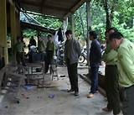
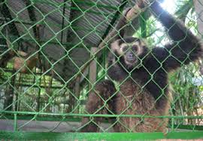
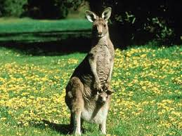
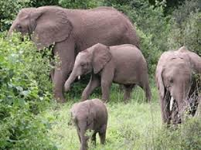
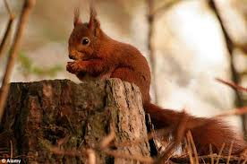
Hươu cao cổ
Voi
Sóc
Chuột túi
Khỉ ở vườn thú

Slide 11

Thử tài đoán con vật
Con gì gầm thét căm hờn
Ta là chúa tể chốn sơn lâm này.
Con gì nhảy nhót leo trèo
Mình đầy lông lá nhăn nheo làm trò.
Con gì đuôi ngắn tai dài
Mắt hồng lông mượt có tài nhảy nhanh.

Slide 12

Kính chúc sức khoẻ quý thầy cô cùng các em.

